Slide 1



Projeto Integrador
Coworking Controller

Slide 2








EQUIPE
Back-End Manhã
Profº. Danilo Farias
Michelle
Bessoni
Luciano Galhardo
Rodrigo Duarte
Gabriel Miranda
Vinícius Oliveira
Livia Deodato
Caio Vitor

Slide 3

SOBRE O P.I.- COWORKING
Controller
Coworking Controller, é um sistema de gestão projetado para otimizar e simplificar a administração de espaços de coworking da Softex.
Desenvolvido com a moderna dinâmica de trabalho em mente, o Coworking Controller oferece uma gama de recursos para atender às necessidades específicas desse ambiente colaborativo e flexível.

Slide 4





PRINCIPAIS RECURSOS
& BENEFÍCIOS
GESTÃO DE RESERVAS
GESTÃO AUTOMATIZADA DE CONTRATOS
CONTROLE DE ACESSO
RELATÓRIOS ANALÍTICOS
1.
2.
3.
Eficiência Operacional
Experiência aprimorada
adaptabilidade

Slide 5
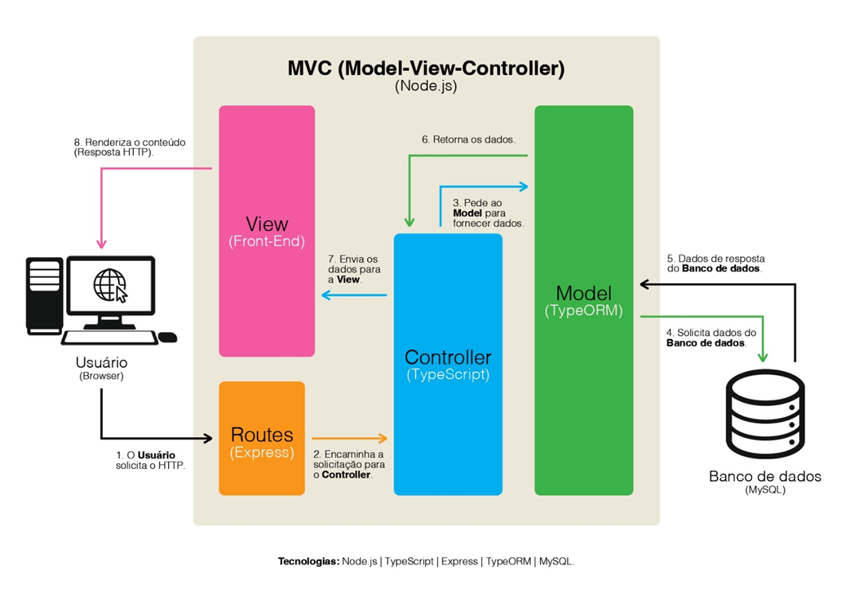
TECNOLOGIAS
Node.js;
TypeScript;
Express;
TypeOrm;
MySql

Slide 6
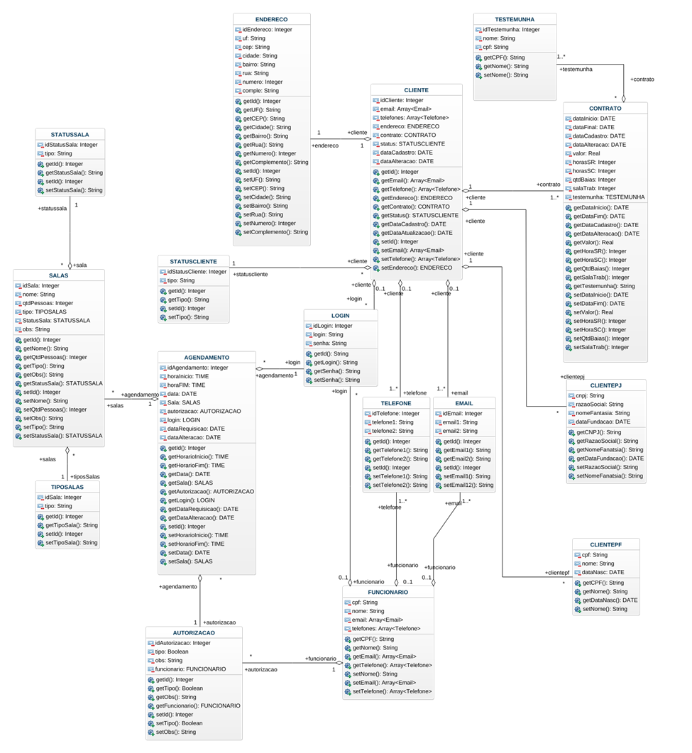
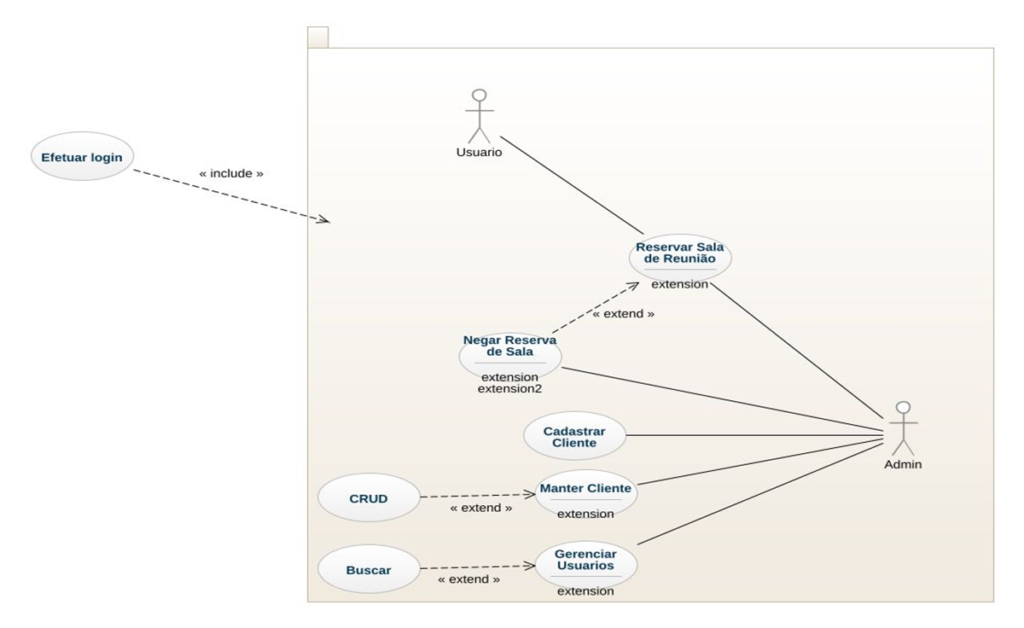
DIAGRAMAS (CASOS DE USO / CLASSES)

Slide 7
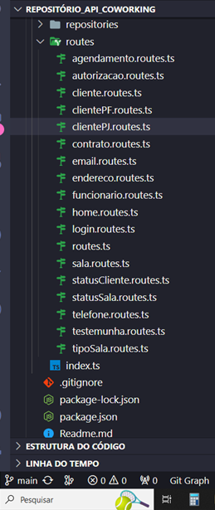
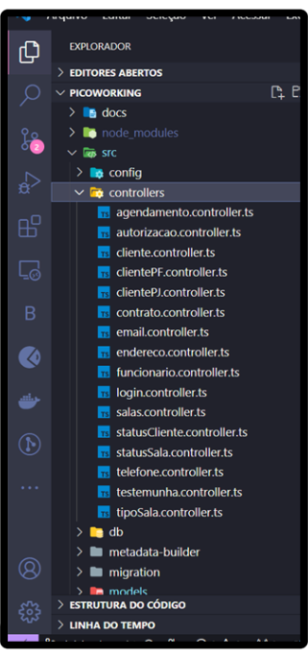
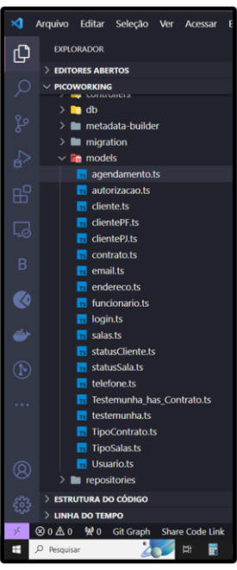
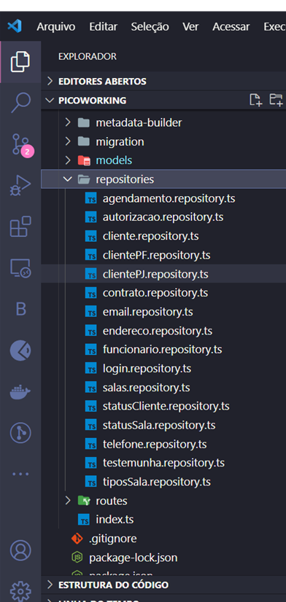
IMPLEMENTAÇÕES PADRÃO MVC

Slide 8


Slide 9
PENSE NISSO !!!
“É Preciso que um homem realize alguma ação, para que tais recursos se tornem bem capazes de satisfazer suas necessidades.”
Luciano Galhardo

